Slide 1
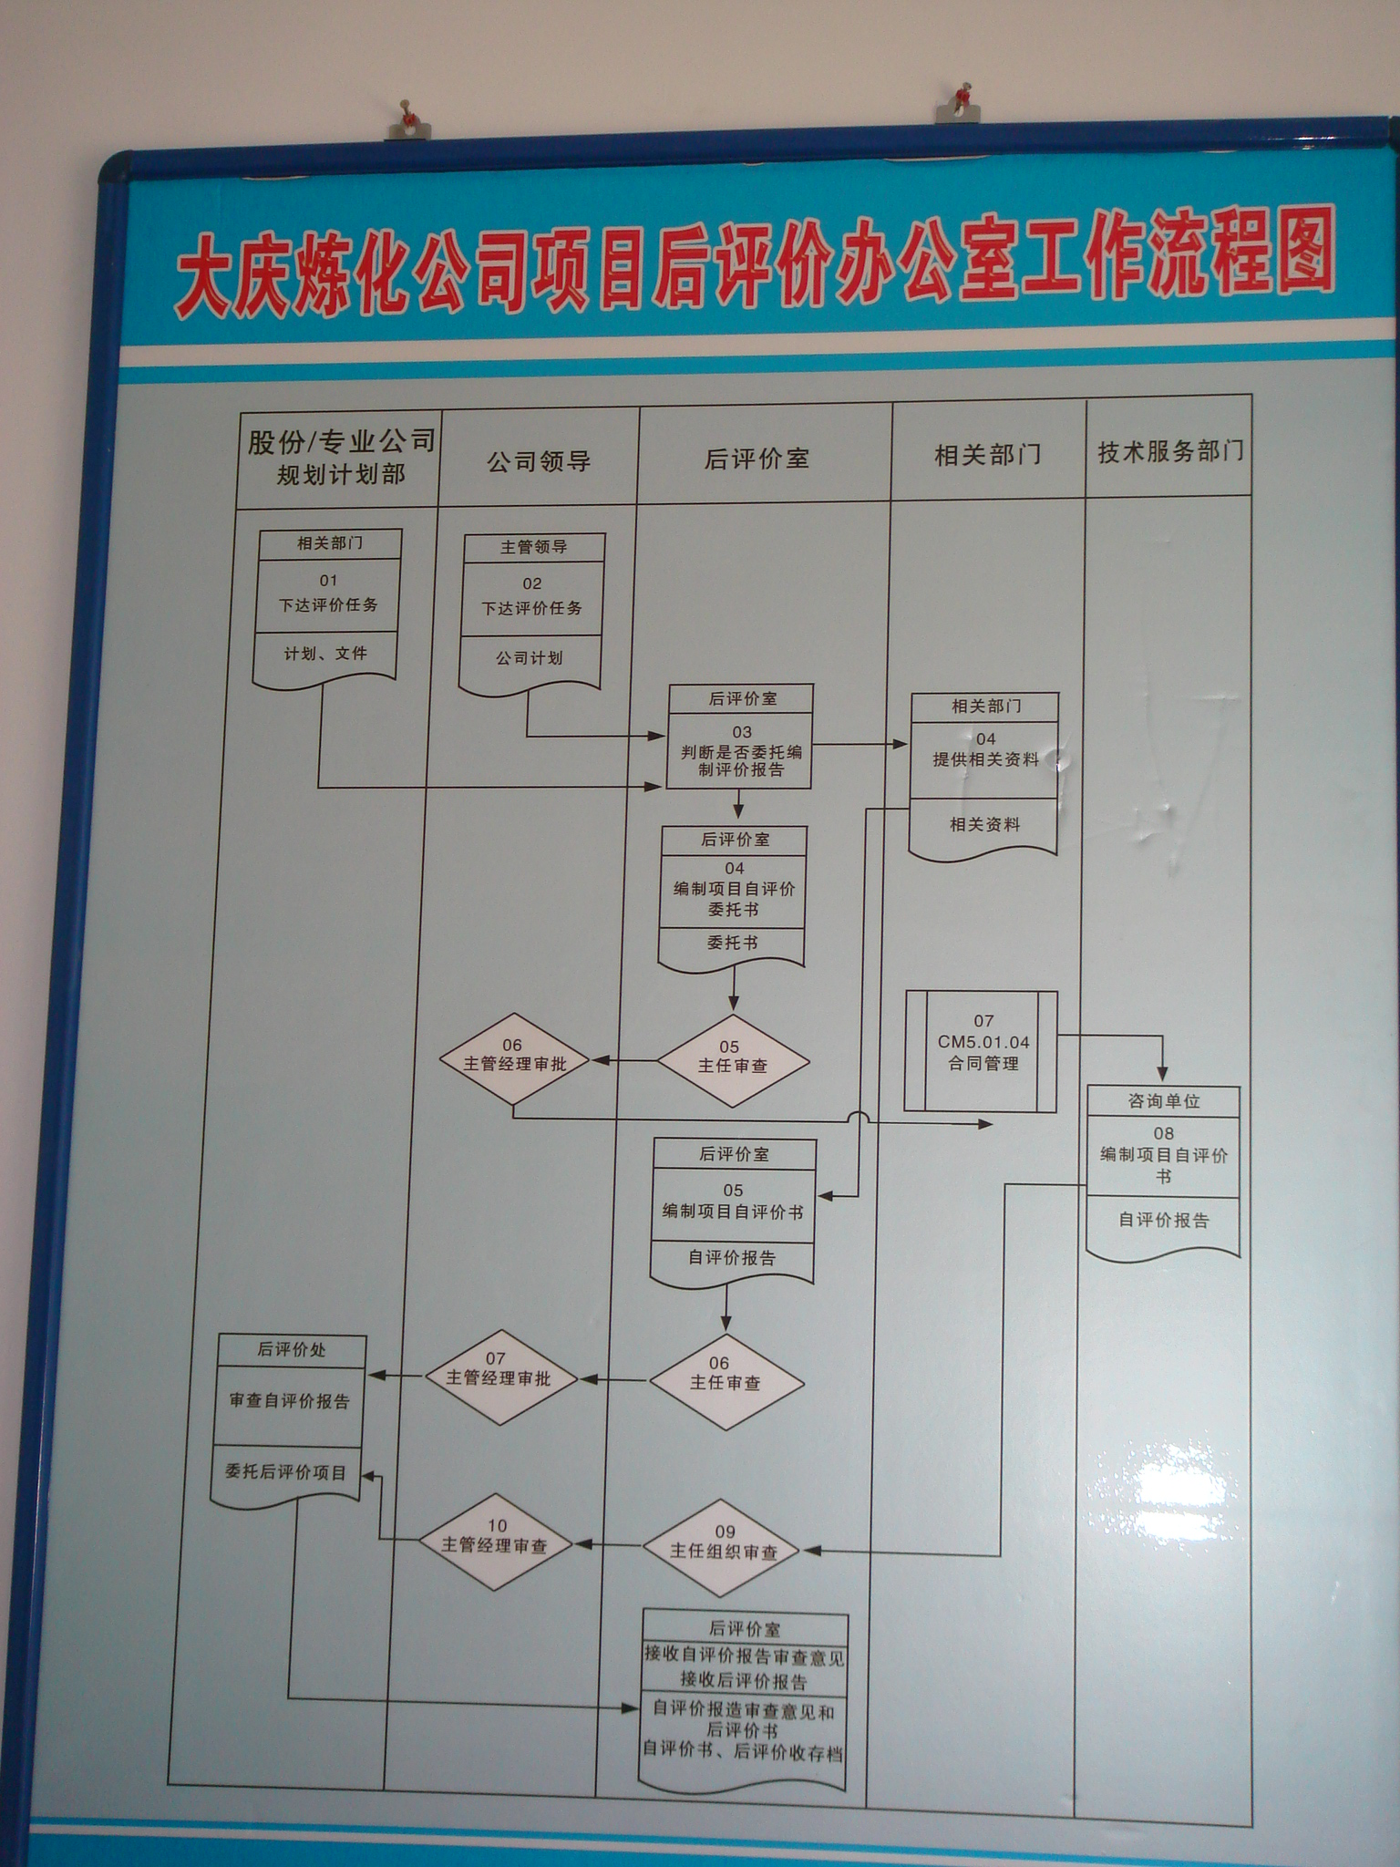
大庆炼化公司后评价工作流程图
Notes:
3

Slide 2
大庆炼化公司后评价工作流程图
Notes:
3

Slide 3
大庆炼化公司后评价工作流程图
Notes:
3

